Slide 1



Postęp biologiczny jako narzędzie w przeciwdziałaniu niekorzystnym efektom zmian klimatycznych
Prof. dr hab. inż. Grzegorz Żurek
g.zurek@ihar.edu.pl
Konferencja pt. „Gospodarowanie zasobami wody w rolnictwie i na obszarach wiejskich”, 7 października 2025 r.

Slide 2

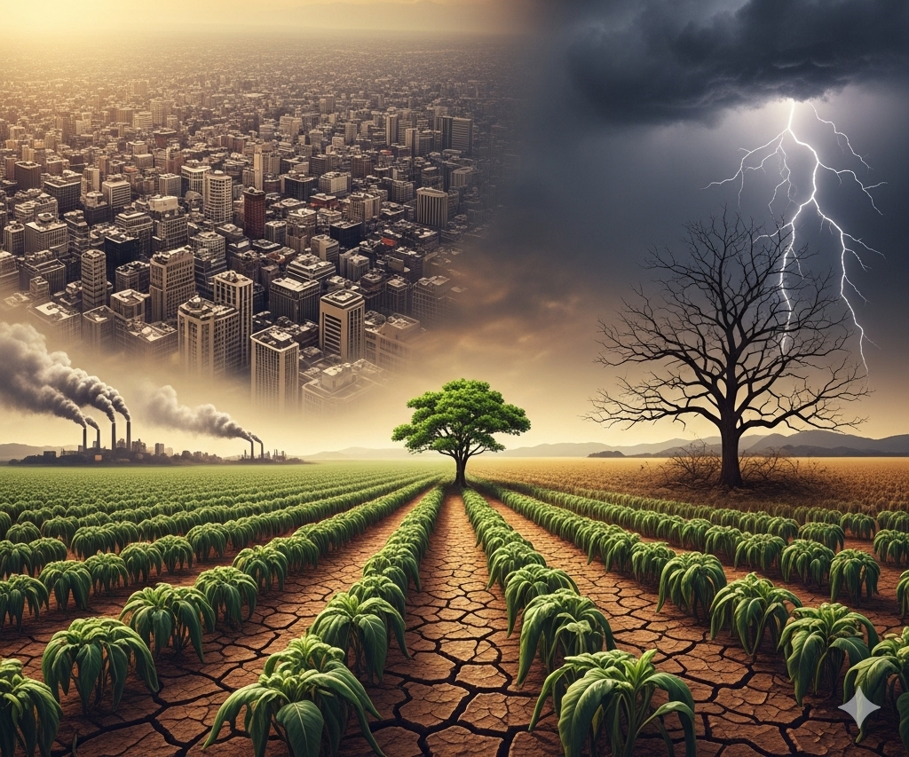
Trzy główne czynniki, które będą ograniczały produkcję roślinną przez najbliższe lata ….
Potrzeby rosnącej populacji ludzkiej
Zmiany klimatu
Wpływ środowiska naturalnego

Slide 3
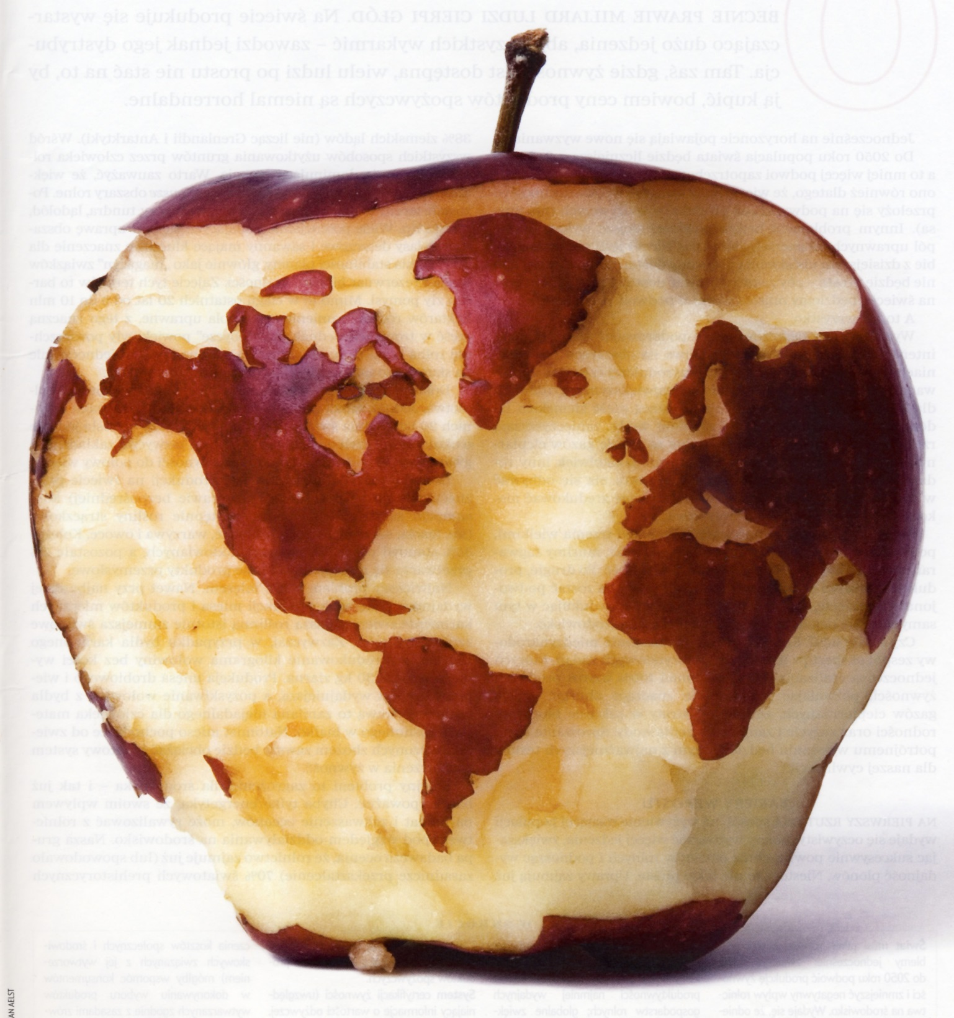
…deficyt zasobów przy wzrastającym popycie …
(Kevin Van Aelst, Scientific American)

Slide 4
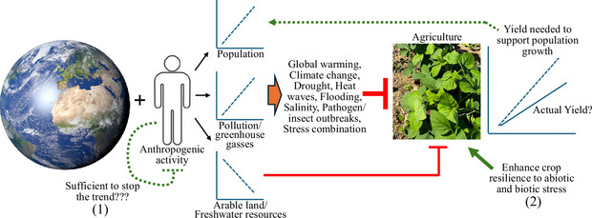
Wpływ działalności człowieka na rolnictwo
Aby zapobiec niedoborom żywności, należy zmienić dwa główne procesy:
zmniejszyć ślad ekologiczny działalności człowieka na planecie, aby spowolnić globalne ocieplenie, zmiany klimatyczne oraz wywoływane przez nie obciążenia dla rolnictwa,
zwiększyć odporność upraw na stresy abiotyczne i biotyczne za pomocą hodowli, inżynierii genetycznej, ulepszonych praktyk i innych innowacyjnych technik.
Crops under stress: can we mitigate the impacts of climate change on agriculture and launch the ‘Resilience Revolution’?, Volume: 380, Issue: 1927, DOI: (10.1098/rstb.2024.0228)

Slide 5
Jaki jest aktualny stan środowiska naturalnego?

Slide 6
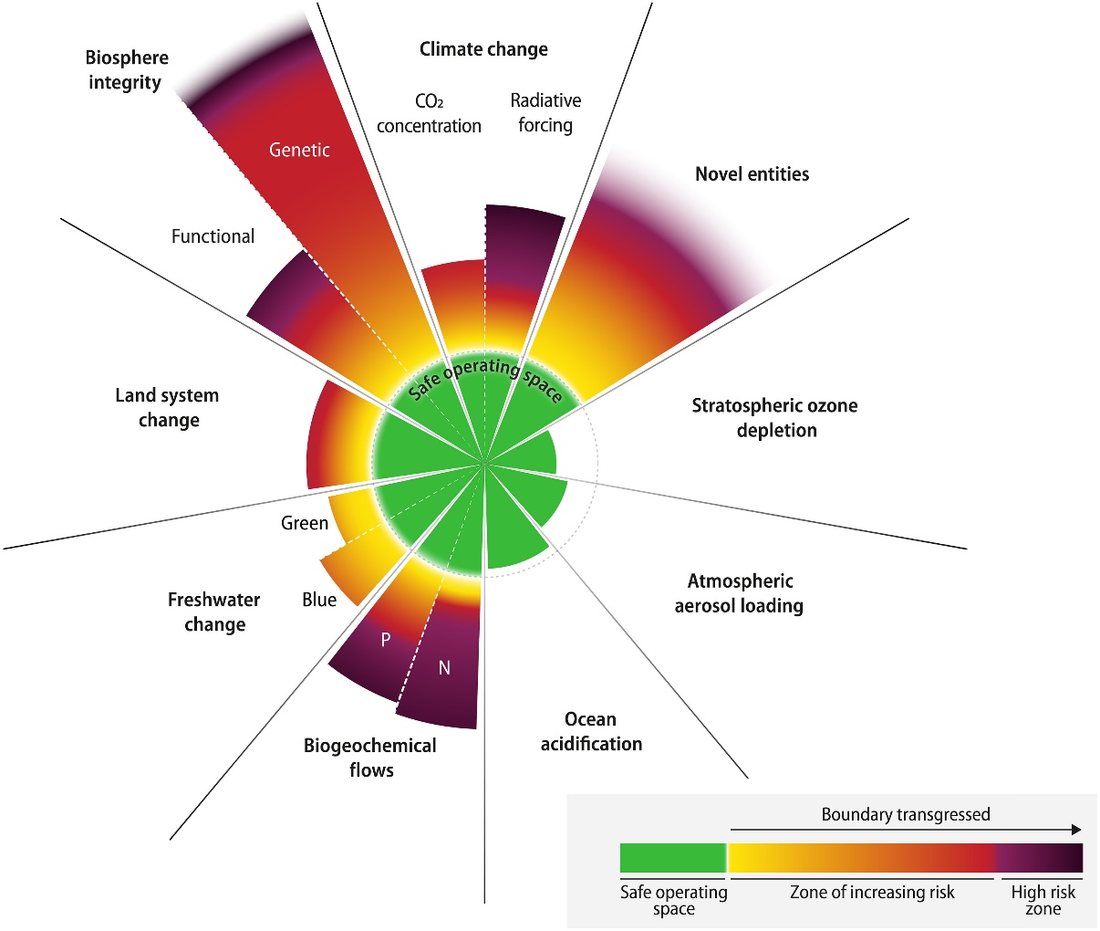
Zidentyfikowano 9 procesów/zjawisk, krytycznych dla utrzymania stabilności i odporności środowiska naturalnego Ziemi jako całości:
zmiany klimatyczne,
integralność biosfery (zróżnicowanie genetyczne oraz funkcjonalność),
zmiany sposobu użytkowania gruntów,
zmiany zasobów wody,
przepływy biogeochemiczne,
zakwaszenie oceanów
zanieczyszczenie atmosfery aerozolami
zubożenie warstwy ozonu w stratosferze
nowe substancje, powstałe syntetycznie, wprowadzone do środowiska w sposób niekontrolowany.
[Richardson i wsp. 2023. Sci. Adv. 9]

Slide 7
Ziemia znajduje się obecnie poza bezpieczną przestrzenią operacyjną dla ludzkości.
Aktualizacja ram granic planetarnych może posłużyć jako ponowne wezwanie do przebudzenia dla ludzkości, sygnalizujące, że Ziemi grozi wyjście ze stanu podobnego do holocenu.
Naukowe spojrzenie na granice planetarne ma stymulować do innowacji, prowadzących do stabilności systemu ziemskiego, fundamentalnie chronionej i zabezpieczonej.
[Richardson i wsp. 2023. Sci. Adv. 9]

Slide 8
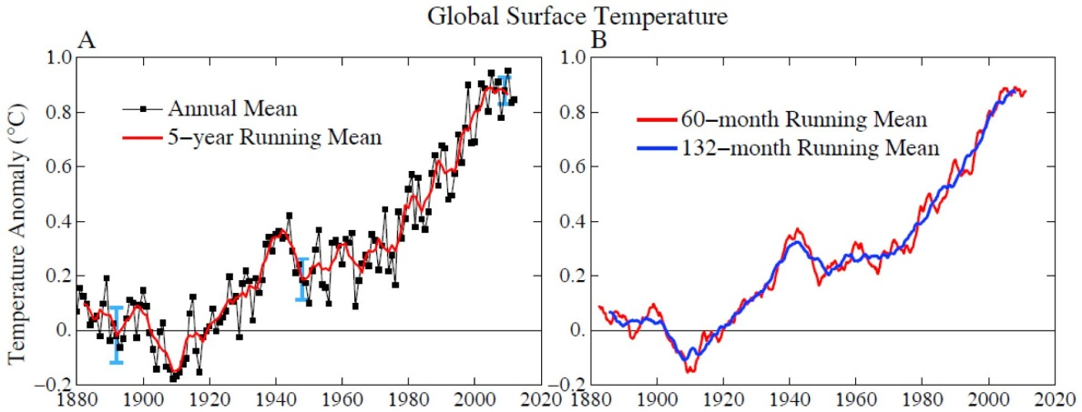
Zmiany klimatu …
Ocieplenie klimatu Ziemi jest niepodważalnym faktem.
Działalność człowieka może jedynie ograniczyć tempo wzrostu temperatury, ale nie może tego procesu powstrzymać.
(Hansen i wsp. 2013, PLOS One)

Slide 9
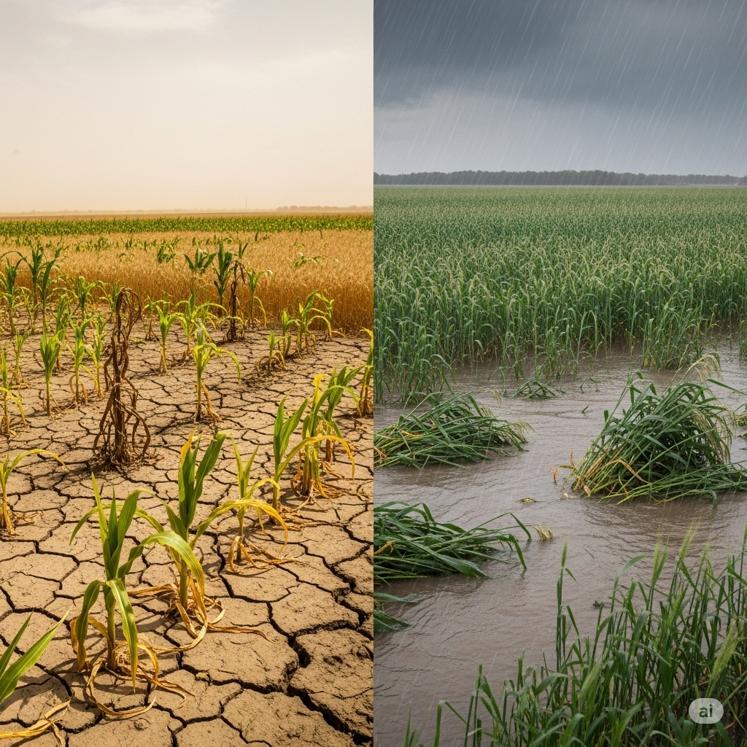
Zmiany klimatu …
W skali globalnej, wzrost średniej temperatury o 1°C może skutkować redukcją plonów:
pszenicy o 6,0%,
kukurydzy o 7,4%,
ryżu o 3,2% i
soi o 3,1%.
Poza ilością plonu, zagrożona jest również jakość odżywcza. Np. pszenica wykazuje zmniejszoną zawartość białka, cynku i żelaza w warunkach podwyższonego CO₂.

Slide 10
Zmiany klimatu …
Główne zagrożenia dla upraw rolnych będą wynikały z nierównomierności opadów oraz długotrwałych susz glebowych.
Do utrzymania produkcji na odpowiednim poziomie konieczne będą inwestycje i nakłady finansowe.

Slide 11
Zmiany klimatu …
Pogorszenie jakości może wpłynąć na wartość rynkową upraw, potencjał eksportowy oraz zdrowie konsumentów.
Straty ekonomiczne mogą destabilizować społeczności rolnicze, zwłaszcza gospodarstwa marginalne, prowadząc do niepewności społecznych i ekonomicznych.

Slide 12
Zmiany klimatu …
Programy hodowlane muszą zatem uwzględniać nie tylko stabilność plonów, ale także cechy jakościowe i rynkowość, wymagając podejścia, integrującego aspekty agronomiczne, żywieniowe i ekonomiczne.

Slide 13
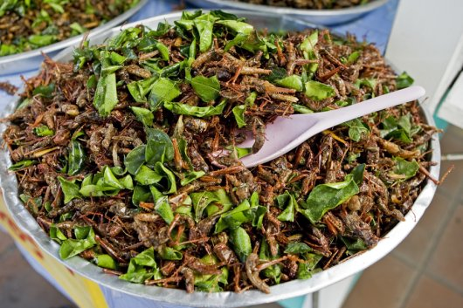
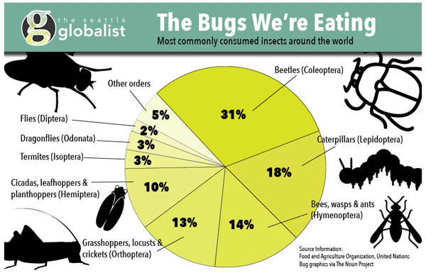
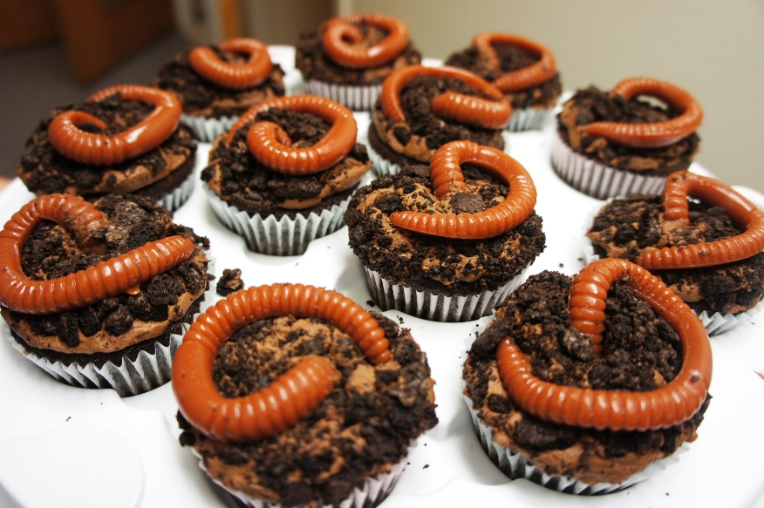
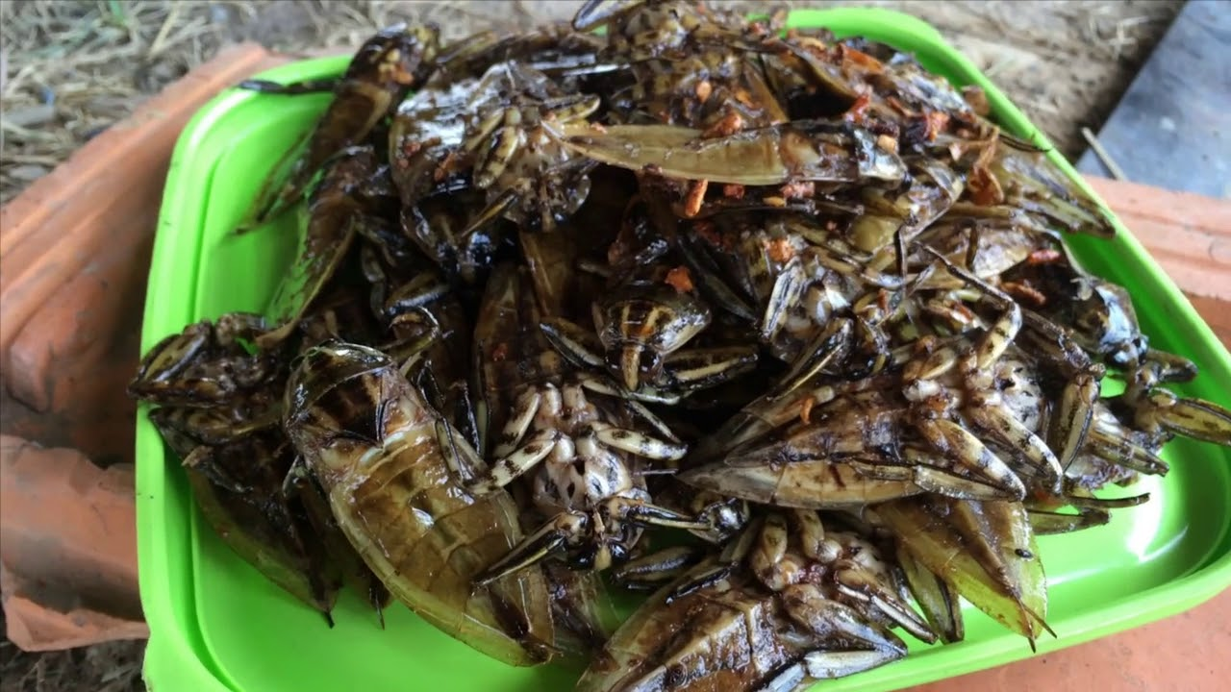
Zmiany klimatu …
Zmianom podlegać będą najprawdopodobniej również przyzwyczajenia żywieniowe człowieka.
Niezbędne będzie kompleksowe urządzenie i zrównoważone zagospodarowanie obszarów wiejskich, a w szczególności ochrona zasobów wodnych w glebie i zwiększenie ich dostępności dla roślin …

Slide 14
Działania wspomagające przeciwdziałanie negatywnym skutkom zmian klimatu:
Ograniczenie emisji GHG (CO2, NOX)…
Sekwestracja węgla w glebie …
Dążenie do utrzymania dodatniego bilansu materii organicznej w glebie …
Ograniczenie nawożenia (ochrona wód gruntowych i cieków powierzchniowych) …
Adaptacja do prognozowanych zjawisk, związanych ze zmianami klimatu …
Hodowla nowych odmian roślin uprawnych …
Najlepszym rozwiązaniem byłoby podejście zintegrowane ….

Slide 15

Hodowla roślin to …
Nauka …. zrozumienie funkcji genów i sposobów ich dziedziczenia, dla kształtowania poszczególnych cech roślin w celu uzyskania oczekiwanego efektu.
Sztuka …. hodowcy wykorzystują swoje doświadczenie w obserwacji roślin, intuicję oraz zdolność do oceny i identyfikacji pożądanych form.
Biznes … umiejętne połączenie pożądanych cech w odmianie może przyczynić się do jej przewagi na rynku i przynieść określone zyski.

Slide 16
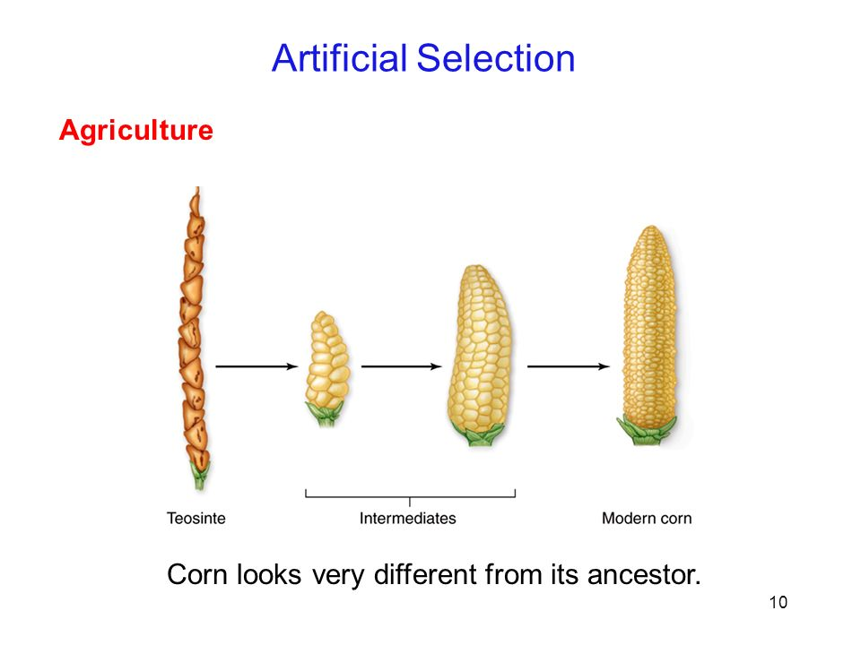
Kukurydza, jako przykład zmian dokonanych przez lata w procesach selekcji i udoskonalania…
okres
prekolumbijski
(5600 BC)

Slide 17
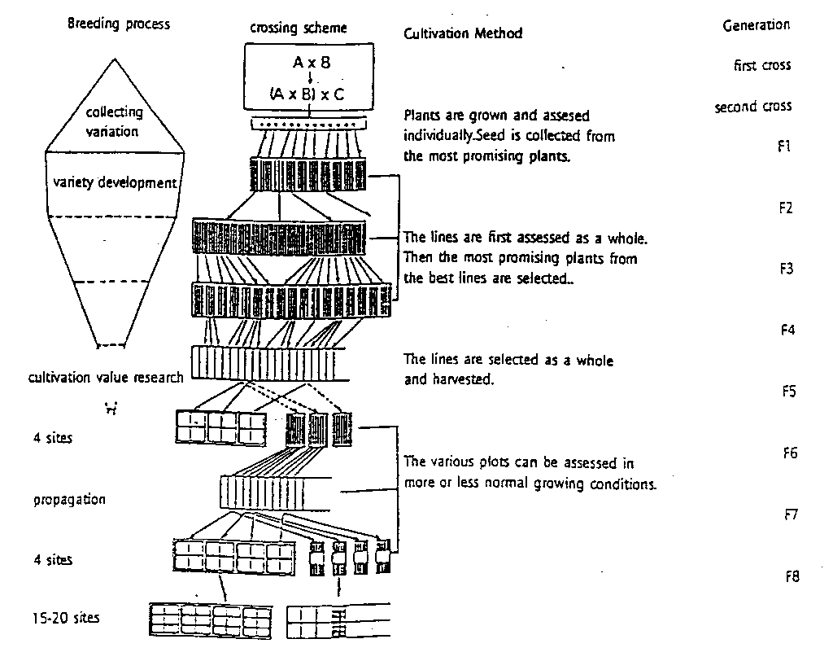
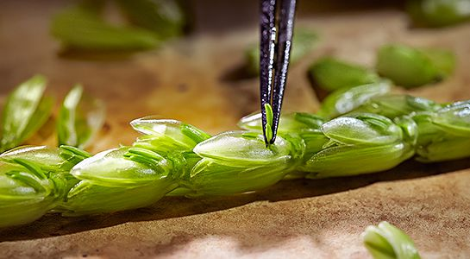
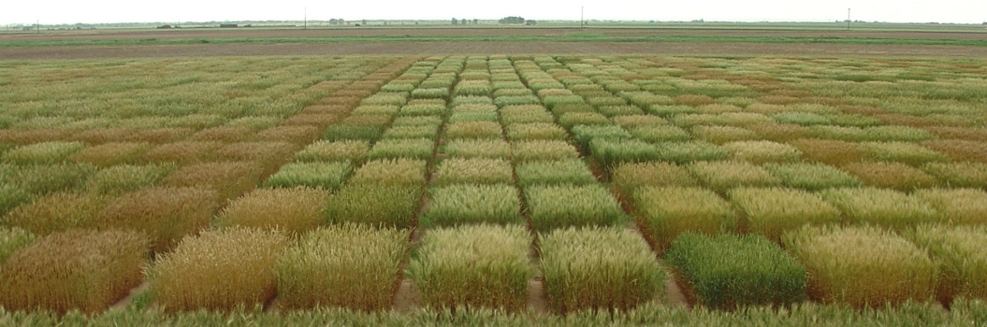
Breeding – it takes time …..

Slide 18
Odmiany roślin uprawnych, dostosowanych do prognozowanych zmian klimatu (tzw. climate-ready varieties):
O podwyższonej odporności na suszę …
Tolerujące zwiększone zasolenie podłoża …
Odporne na niskie temperatury …
Tolerujące intensywne wiatry …
Efektywnie gospodarujące wodą i składnikami pokarmowymi …
Odporne na choroby i szkodniki …

Slide 19

Odmiany roślin uprawnych, dostosowanych do prognozowanych zmian klimatu (tzw. climate-ready varieties):

Slide 20
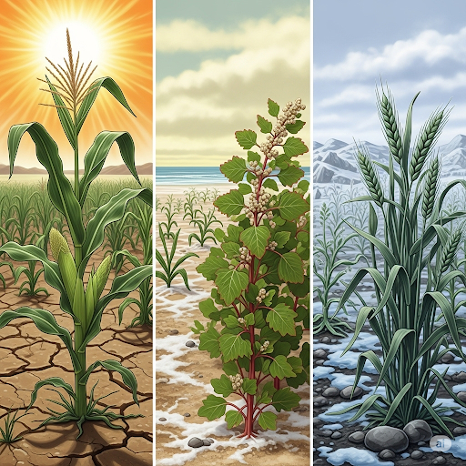
Odporność na warunki ekstremalne
Tolerancja na suszę: np. kukurydza czy pszenica, które dzięki lepszemu systemowi korzeniowemu i mechanizmom oszczędzania wody, plonują nawet w warunkach niedoboru wody.
Odporność na zasolenie gleby: hodowcy wprowadzają geny, które pozwalają roślinom na przetrwanie w zasolonym środowisku, co jest kluczowe w regionach przybrzeżnych.
Tolerancja na ekstremalne temperatury: hodowcy dążą do uzyskania roślin, które są bardziej elastyczne i lepiej adaptują się do niestabilnych warunków pogodowych.

Slide 21
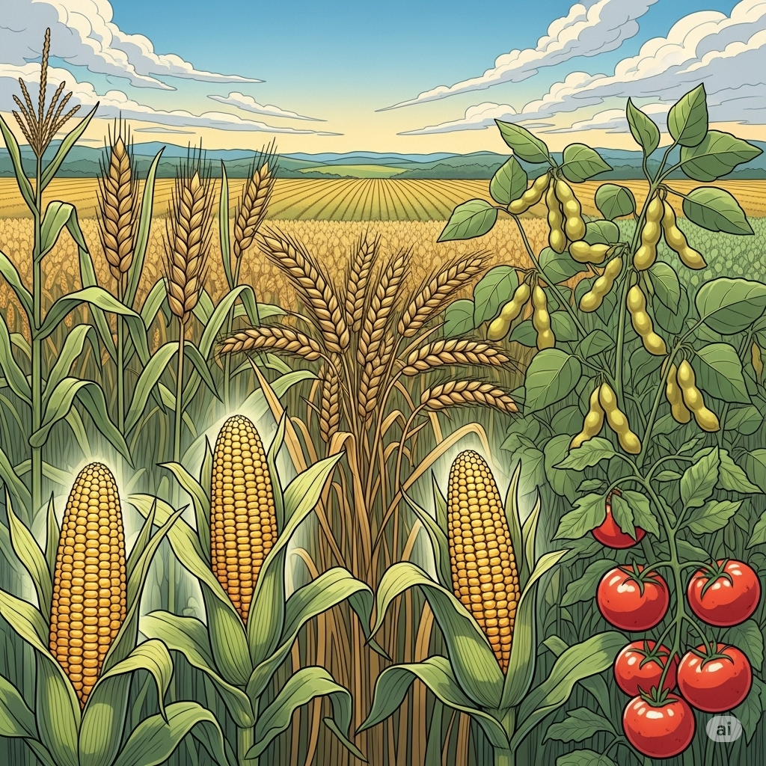
Zwiększona wydajność i efektywność upraw
Wysokowydajne odmiany: wyższe plony z tej samej powierzchni, co pozwala na produkcję większej ilości żywności przy mniejszym zużyciu zasobów, np. wody i nawozów.
Skrócony cykl wegetacyjny: takie odmiany mogą być uprawiane w regionach, gdzie sezon wegetacyjny jest krótki, lub pozwala to na zbieranie plonów kilka razy w roku.
Odporność na choroby i szkodniki: odmiany, genetycznie odporne na powszechne patogeny i insekty. Ogranicza potrzebę stosowania pestycydów.

Slide 22
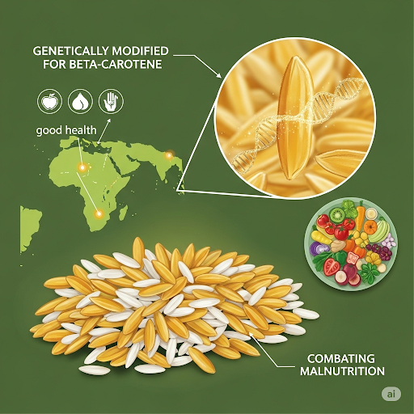
Zwiększona wartość odżywcza
Biofortyfikacja: hodowla roślin o podwyższonej zawartości witamin i minerałów (np. "złoty ryż" z beta-karotenem) pomaga w walce z niedożywieniem w krajach rozwijających się.
Poprawa wartości odżywczej upraw zwiększa odporność populacji na stresy środowiskowe i zdrowotne.

Slide 23
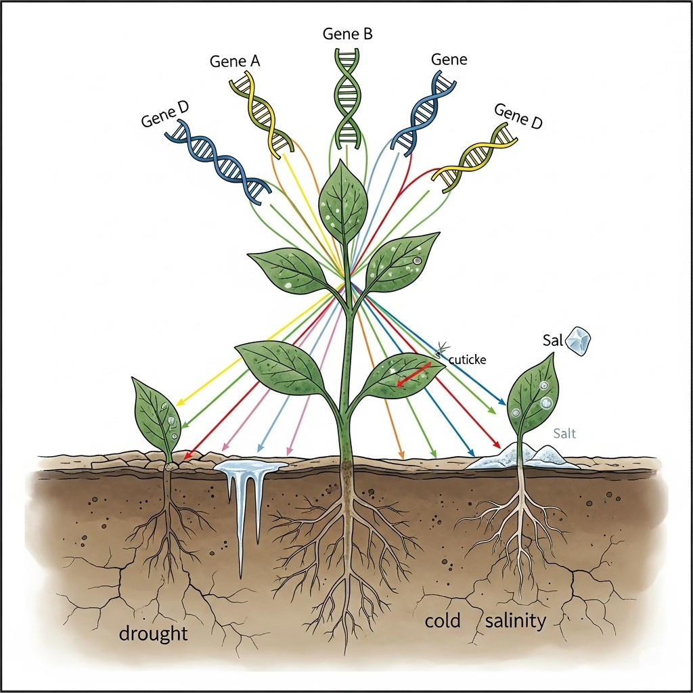
Wielogenowy charakter odporności na stresy abiotyczne

Slide 24
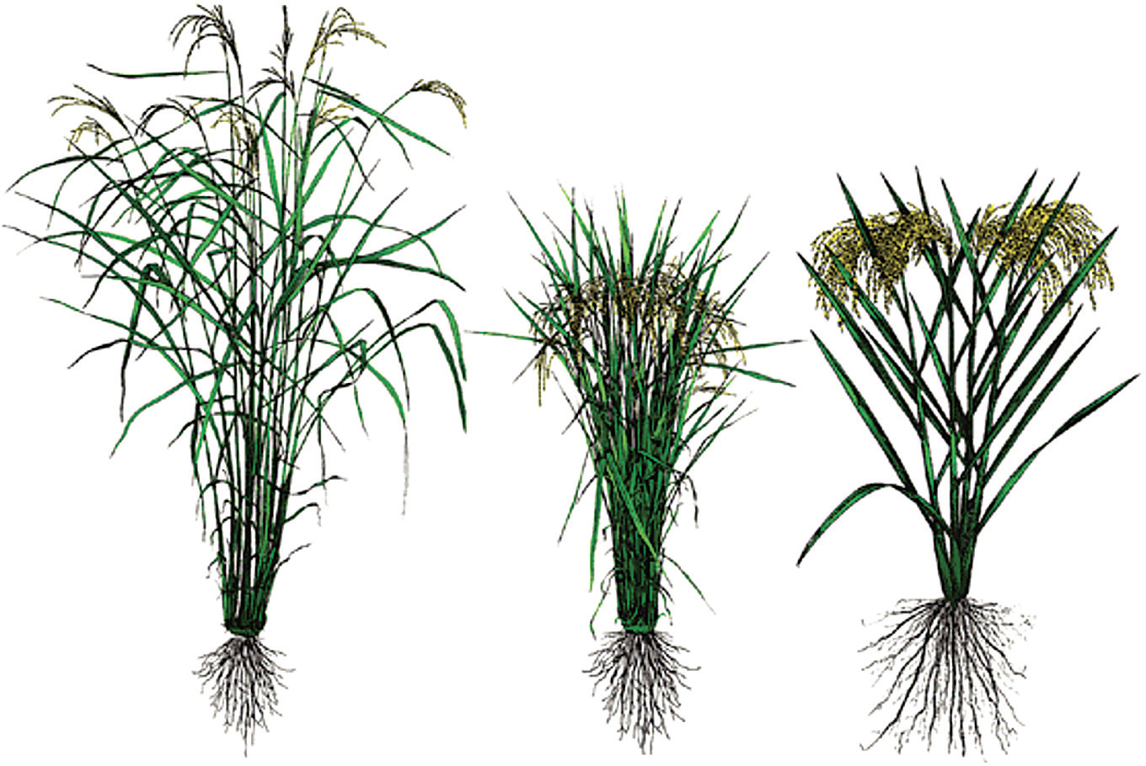
Proces hodowli może prowadzić do zmiany pokroju rośliny
Nowy ideotyp: mniej pędów,
większe nasiona, grubsze pędy
Typ konwencjonalny
Typ karłowy z ‚Zielonej Rewolucji’
(Ramirez – Villegas i wsp. 2015)

Slide 25
Cechy „nowoczesnych” odmian zbóż:
późniejsze kłoszenie - rośliny mają więcej czasu na wytworzenie większej ilości zawiązków kłosa;
szybkie wypełnianie ziarna - szczególnie ważne w okresie suszy;
szybkie przemieszczanie asymilatów z liści do ziarna;
krótsze i sztywne źdźbła (można wtedy zwiększyć obsadę roślin ma m² bez obawy wylegania);
większa masa 1000 ziaren;
wysoka gęstość zasypowa;
odporność na porastanie;
tolerancja na choroby.
(wg. Rybka i wsp. 2015)

Slide 26

Przykłady odmian z grupy „climate – redy”
Kukurydza "DroughtGard": pierwsza genetycznie modyfikowana odmiana kukurydzy, która wykazuje zwiększoną tolerancję na suszę. Opracowana przez firmę Monsanto, zawiera geny pozwalające roślinie lepiej radzić sobie ze stresem wodnym.
Tolerancja na suszę i upał

Slide 27
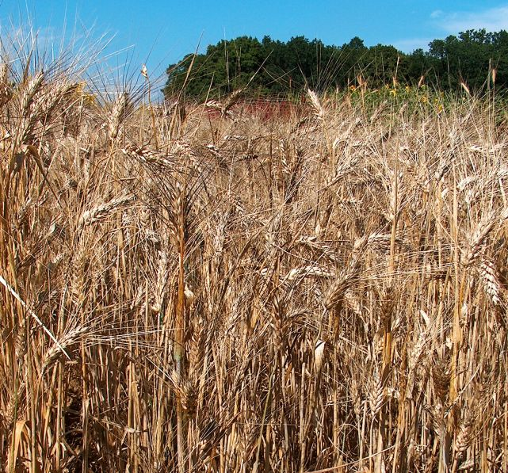
Przykłady odmian z grupy „climate – redy”
Pszenica durum Triticum turgidum L. var. durum: Naukowcy pracują nad odmianami pszenicy durum, które mają bardziej rozbudowany i głęboki system korzeniowy.
Pozwala to na pobieranie wody z głębszych warstw gleby, co jest kluczowe w regionach basenu Morza Śródziemnego.
Odmiana z Maroka „Jabal” – wykazuje zdolność do rozwoju w warunkach najgorszych susz.
Tolerancja na suszę i upał

Slide 28
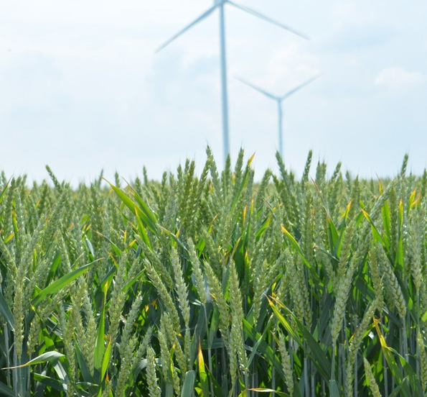
Przykłady odmian z grupy „climate – redy”
Pszenica ozima. Zidentyfikowano genotypy tolerancyjne na suszę. Cechy takie jak płytki kąt korzeni węzłowych, liczba korzeni na pęd, zielona powierzchnia łanu w fazie kwitnienia oraz specyficzne geny adaptacyjne (PRR73.A1, TEF-7A, TaCwi.4A, Dreb1, ISBW11.GY.QTL.CANDIDATE) są wykorzystywane jako cele w hodowli.
Tolerancja na suszę i upał

Slide 29
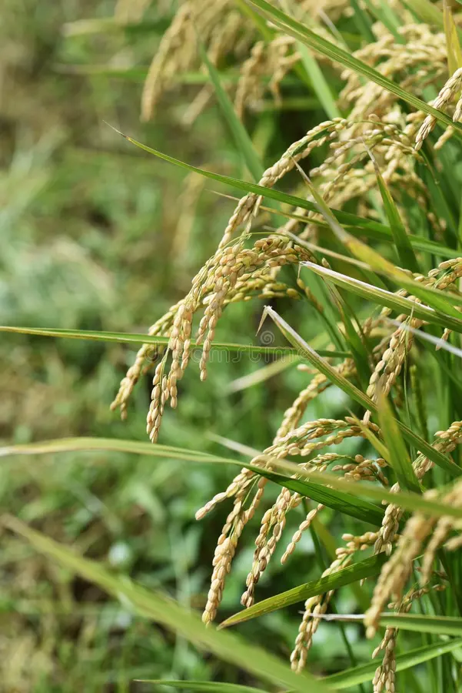
Przykłady odmian z grupy „climate – redy”
Ryż z genem Saltol … odmiany z tym genem zostały wyhodowane, aby przetrwać w glebach o wysokim zasoleniu.
Gen Saltol, reguluje transport sodu w roślinie, chroniąc ją przed toksycznym działaniem soli.
Saltol to tzw. modyfikator genetyczny, który może być stosowany w różnych typach ryżu, aby zwiększyć jego odporność na zasolenie.
Odporność na zasolenie

Slide 30
Podejście kompleksowe do zagadnienia suszy…
Programy firm hodowlanych, zawierające poradnictwo agrotechniczne oraz ofertę odmianową:
- dobór obszaru gospodarstwa pod uprawę np. kukurydzy,
- wybór terminu siewu na podstawie monitoringu warunków klimatycznych w rejonie siewu;
- dobór odmiany;
całkowita personalizacja doradztwa.
Np. Hydraneo ® firmy Limagrin, Aquamax firmy Pioneer (tylko odmiany)

Slide 31

Nowe Techniki Genomowe (NGT)
Precyzyjna i ukierunkowana zmiana materiału genetycznego…
W przeciwieństwie do GMO nie wprowadza się do genomu rośliny obcego DNA, a zakres zmienności, którą można w ten sposób uzyskać, nie wykracza poza tę osiągalną konwencjonalnymi metodami …

Slide 32
Nowe Techniki Genomowe (NGT)
Zalety NGT w kontekście zmian klimatu:
Szybkość: NGT pozwalają skrócić proces hodowli nowej odmiany z kilkunastu lat do zaledwie kilku.
Odporność: dzięki NGT można uzyskać odmiany naturalnie odporne na suszę, choroby (np. zaraza ziemniaka) i szkodniki.
Wydajność: rośliny NGT mogą mieć mniejsze wymagania dotyczące wody, nawozów i środków ochrony roślin, co jest kluczowe w rolnictwie zrównoważonym.
Jakość: technologie te pozwalają na zwiększenie zawartości składników odżywczych, np. witaminy C w sałacie, czy obniżenie glutenu w pszenicy.

Slide 33
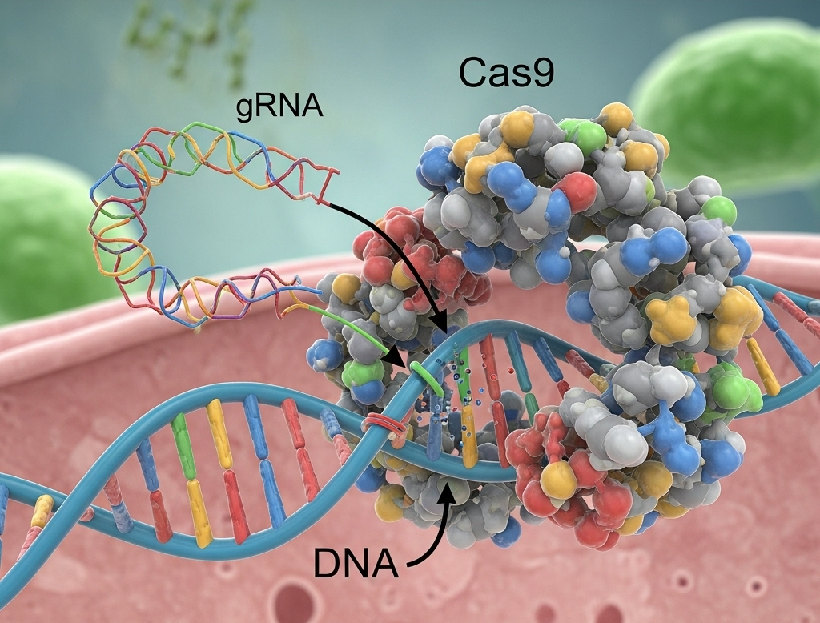
Technika edycji genów (CRISPR/Cas9) …
… to precyzyjne narzędzie do edycji genów, które zrewolucjonizowało hodowlę roślin …
Podwyższona odporność na choroby
Zwiększona tolerancja na suszę, gorąco, zasolenie
Ograniczone pobieranie metali ciężkich z gleby

Slide 34
Technika edycji genów (CRISPR/Cas9) …
… to precyzyjne narzędzie do edycji genów, które zrewolucjonizowało hodowlę roślin …

Slide 35
A może … zmiana rośliny uprawnej jako reakcja na niekorzystne warunki środowiska ?
W miarę zmian klimatycznych konieczne może okazać się przejście na uprawy lepiej dostosowane do nowych warunków, zamiast skupiać się na dostosowywaniu aktualnie uprawianych, aby były bardziej odporne na suszę, zimno, upał lub inne powszechnie występujące czynniki stresowe….

Slide 36
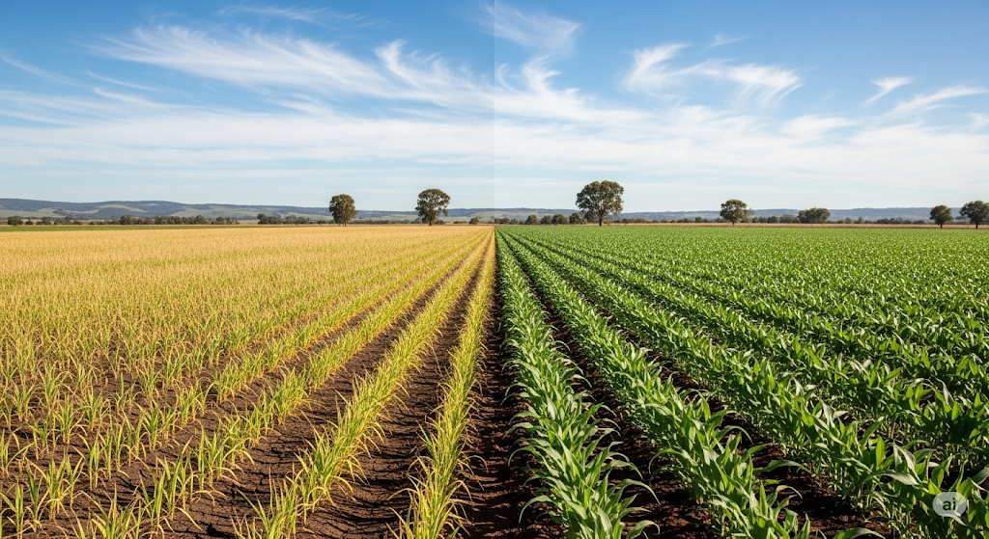
A może … zmiana rośliny uprawnej jako reakcja na niekorzystne warunki środowiska ?
Kukurydza –> sorgo
Jęczmień –> proso
Żyto –> owies
Roślina jednoroczna –> roślina wieloletnia
Uprawa jara –> uprawa ozima

Slide 37
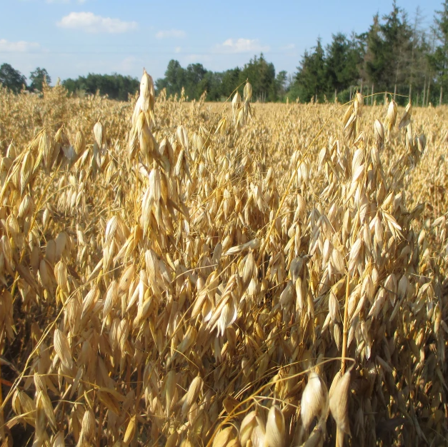
Uprawa jara –> uprawa ozima
Owies ozimy – jego zalety w porównaniu do owsa jarego:
wcześniejsze ruszanie wegetacji –> lepsze wykorzystanie wody po zimie;
wcześniejsze dojrzewanie -> ucieczka przed letnią suszą i chorobami,
plon często nawet 2-krotnie wyższy (w latach suchych) średnio ok. 128% jarego, uprawa opłacalna nawet przy założeniu, że wymarza co drugi rok,
ograniczenie erozji gleb górskich.

Slide 38
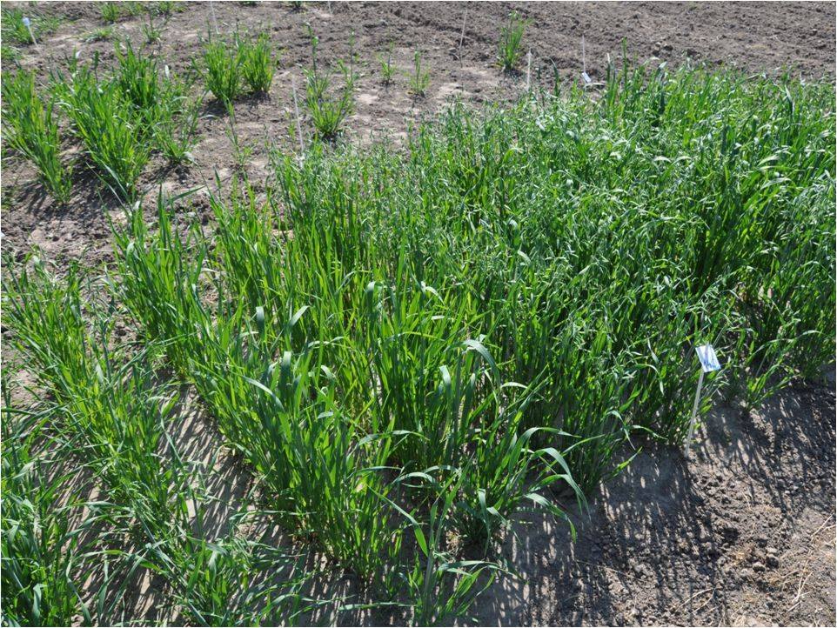
Radzików, szkółka, 28 maja 2012 r. (wymarzały pszenice i jęczmień)

Slide 39
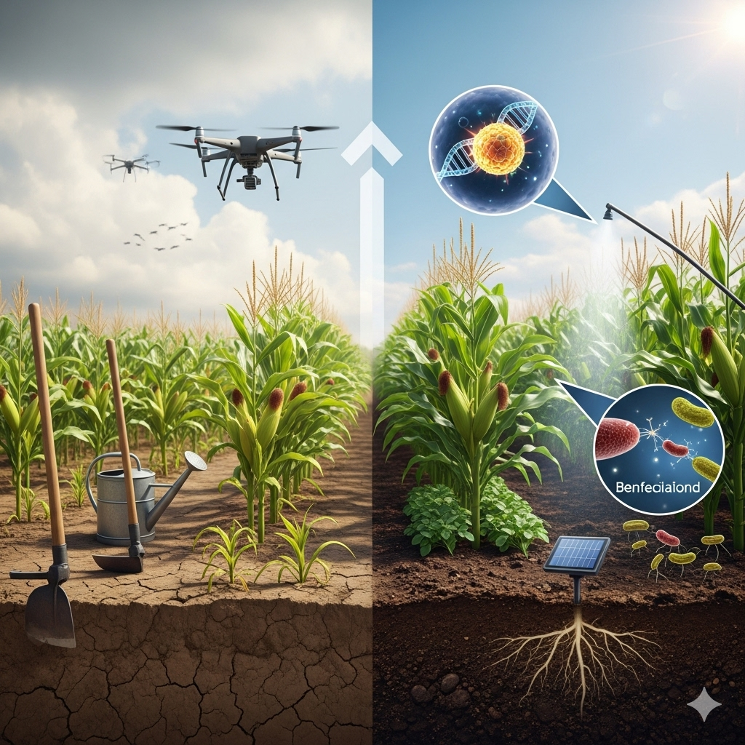
Podsumowanie
Postęp biologiczny w rolnictwie, oparty na hodowli i inżynierii genetycznej, jest kluczowym narzędziem adaptacji do zmian klimatu.
Pomaga on w zwiększeniu odporności roślin na trudne warunki, co przekłada się na stabilność plonów i bezpieczeństwo żywności.
W połączeniu z odpowiednimi działaniami agrotechnicznymi, postęp ten pozwala na budowanie trwałej i zrównoważonej odporności rolnictwa.

Slide 40
Dziękuję za uwagę.
Radzików 05-870 Błonie tel. +48 22 733 45 00 NIP: 529 000 70 29 REGON: 000079480 e-mail: postbox@ihar.edu.pl
www.ihar.edu.pl/
Prof. dr hab. inż. Grzegorz Żurek
Dane kontaktowe: g.zurek@ihar.edu.pl

